Slide 1

CONSTRUIRE ET TESTER UNE INFRASTRUCTURE DE DONNEES
Airbyte
MongoDB
PostgreSQL
Pytest
AWS
SEBASTIEN ULESIE

Slide 2
Sommaire
1- Contexte & Objectif
4- Schéma d’architecture
3- Processus collecter, transformer, stocker et tester les données
2- Schéma de la base de données
5- Mise en place Airbyte
6- Mise en place DBT
7- Temps accessibilité aux données
8- Qualité des données
9- Mise en place AWS

Slide 3
1 - Contexte et objectif
CONTEXTE
OBJECTIF
L’entreprise GreenCoop est un fournisseur coopératif français d’électricité d’origine renouvelable dans les Hauts-de-France. Les Data Scientists veulent enrichir leurs modèles de prévisions météo avec des données de stations officielles et semi-professionnelles.
Ingérer des formats hétérogènes Conserver les données brutes Transformer dans PostgreSQL avec DBT Tester et documenter Rendre les données accessibles au ML

Slide 4
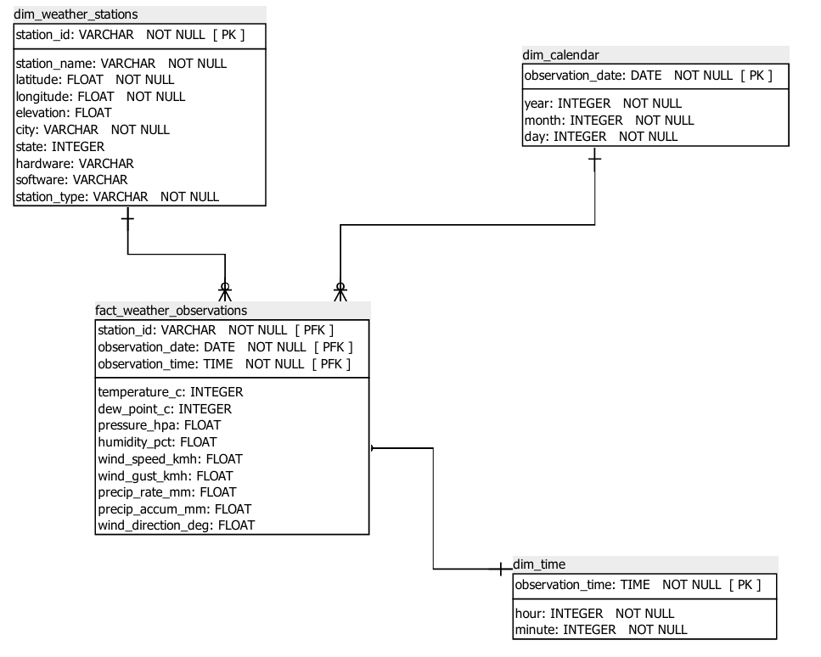
2. Schéma DE LA base de données

Slide 5
3. PROCESSUS collecter, transformer, stocker et tester les données
1
2
3
4
5
6
Source Données
Collecte
Stockage
Transformation
Tests
Documentation
InfoClimat.json, Weather Underground.xlsx
Calendar.csv
Airbyte
Sources Connecteurs
Flux vers PostgreSQL
Full refresh - Overwrite
Schéma raw
PostgreSQL
dbt seed
dbt run
Schema.yml
Models (staging, intermediate, marts)
Seed (Metadonnee_stations.csv,
time.csv)
dbt test
Schema.yml (data_test unique, not_null)
Scripts test SQL
dbt docs serve
Lineage Graph
GitHub/S3
Image Docker

Slide 6

4. Schéma d’architecture
Utilisateur
(pre-processing, creation projet)
téléchargement .xlsx
Adresse IP publique
Amazon S3 extérieur (Données Brutes)
Sécurité et surveillance
Chargement .csv
AWS Secrets Manager
Contrôle accès
Cloud Watch
AWS Backups
IAM
Collecte de données .json
GitHub
(Données Brutes)
Monitor
Backup
Virtual Private Cloud
Amazon RDS
(DataBase PostgreSQL)
Amazon EC2
(Airbyte)
Collecte de données .csv
Web
Docker
(image DBT)
Chargement projet DBT
Amazon ECS (conteneur DBT)
Amazon ECR
(Image DBT)
Service dbt docs serve
Tâche dbt build
Adresse IP publique
Déploiement image

Slide 7
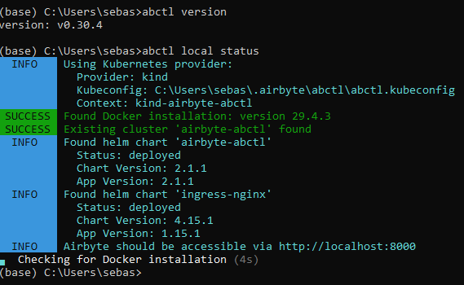
5. Mise en place Airbyte
Via la documentation Airbyte Quickstart | Airbyte Docs télécharger la dernière version de abctl et suivre les étapes décrites dans la documentation
Démarrer Docker et dans l’invite de commande lancer l’installation en tapant abctl local install
Vérification de l’installation abctl
Lancement du cluster Airbyte
Récupération de l’URL de connexion à Airbyte

Slide 8
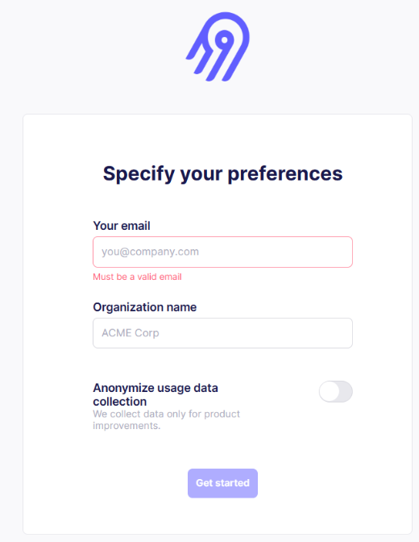
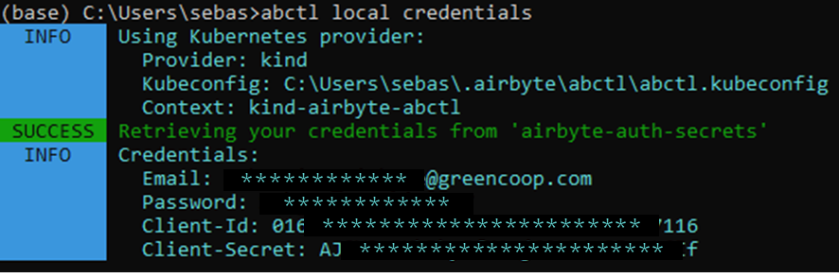
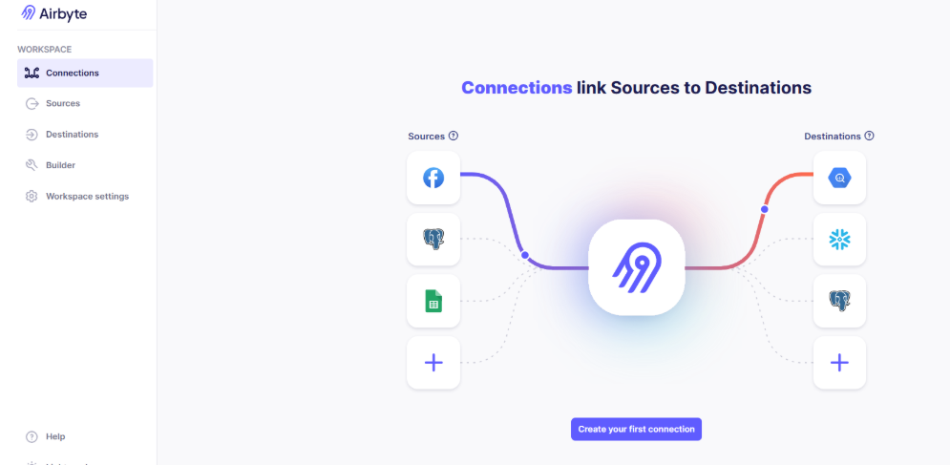
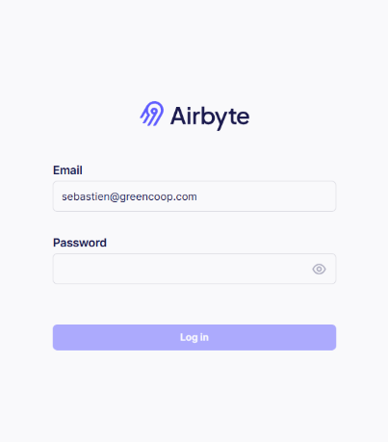
5. Mise en place Airbyte
1
Récupération de l’identifiant et du mot de passe pour se connecter à Airbyte
2
4
3
Organisation à compléter exemple Greencoop

Slide 9
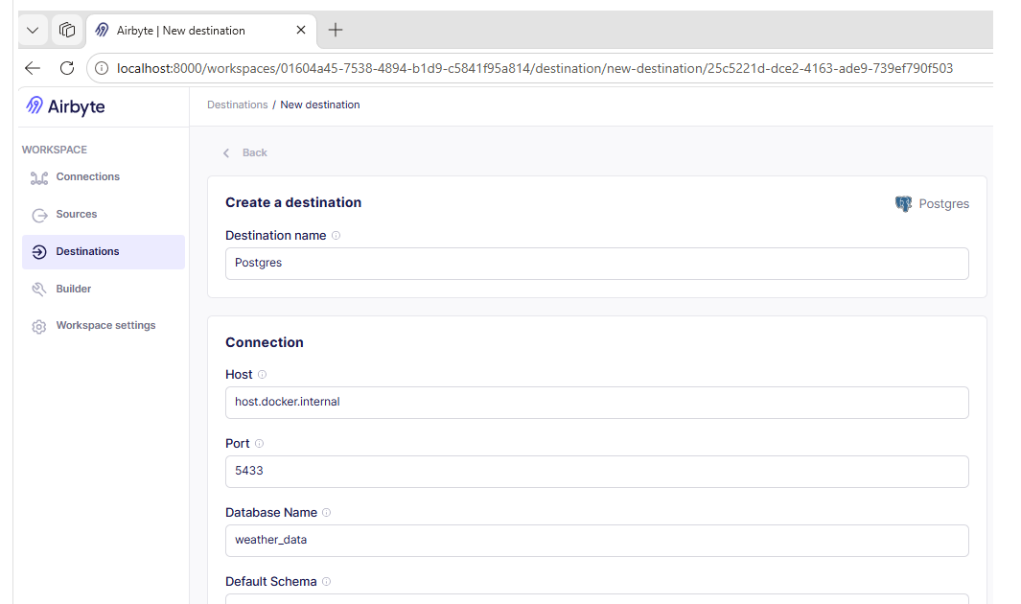
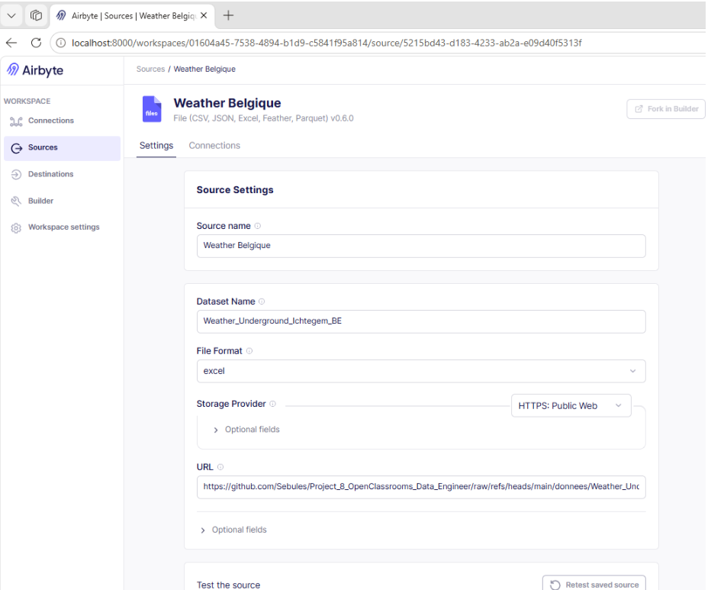
5. Mise en place Airbyte
5
6
Schéma raw
+ Option Drop tables with CASCADE. (WARNING! Risk of unrecoverable data loss) activée
URL RAW
URL GitHub ou URL S3. Récupération fichier en local impossible

Slide 10
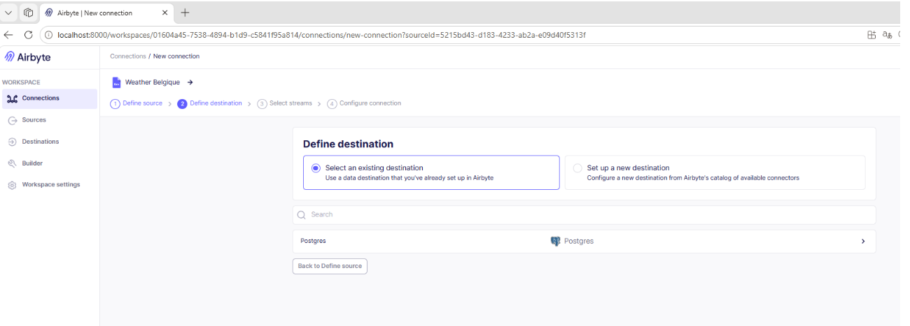
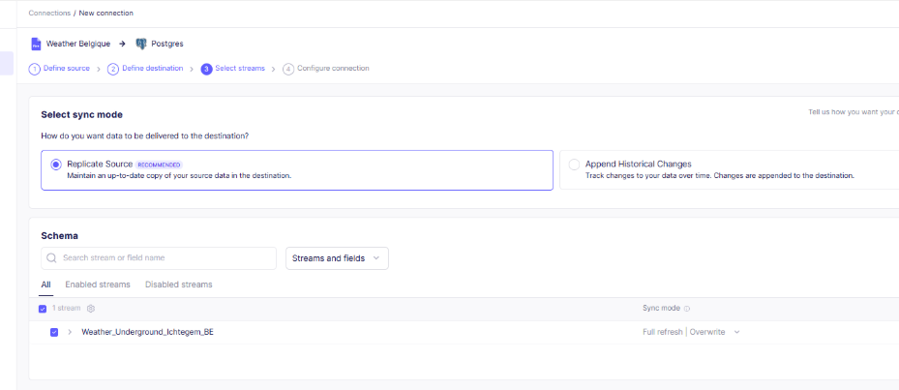
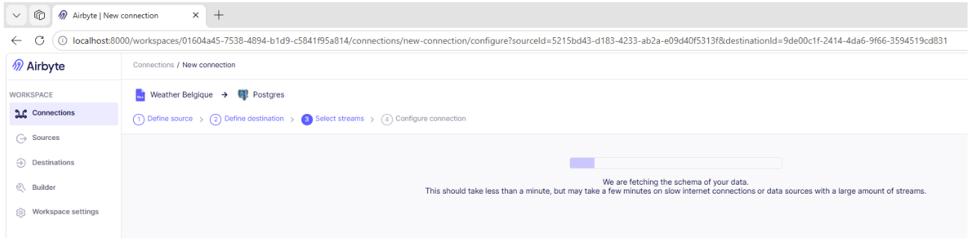
5. Mise en place Airbyte
Sélectionner la destination PosgreSQL créée
7
8
9
Sélectionner Full refresh | Overwrite

Slide 11
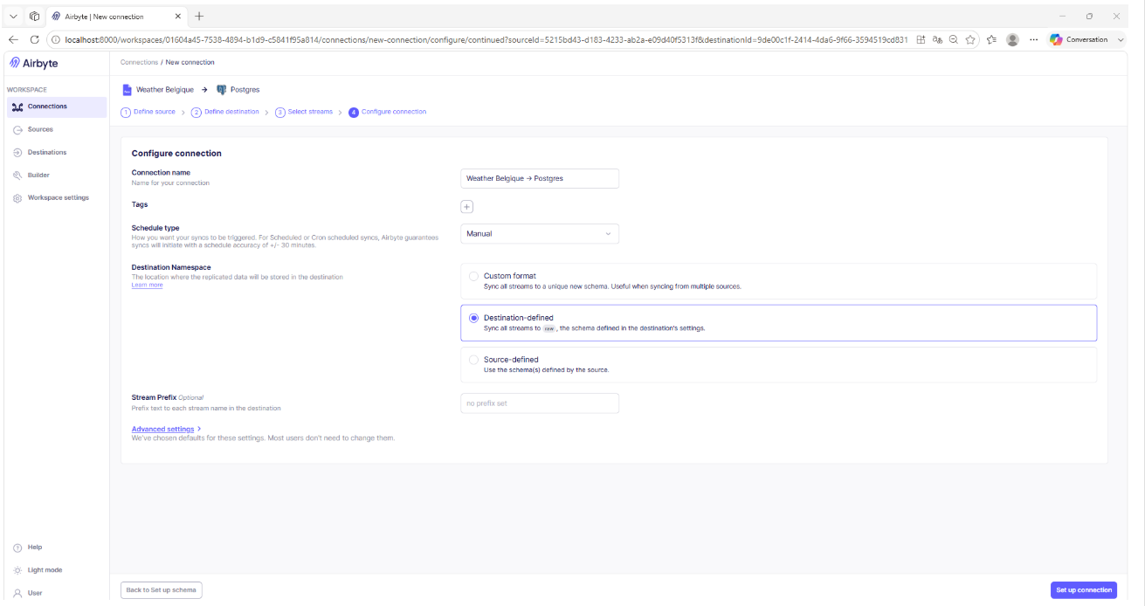
5. Mise en place Airbyte
Choisir le schedule type à configurer
10
11
Mettre en place la connexion

Slide 12
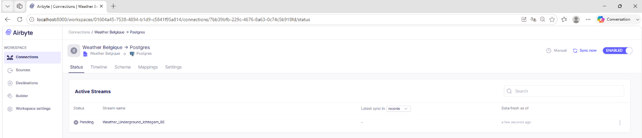
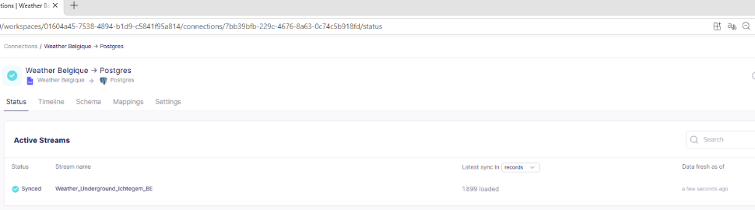
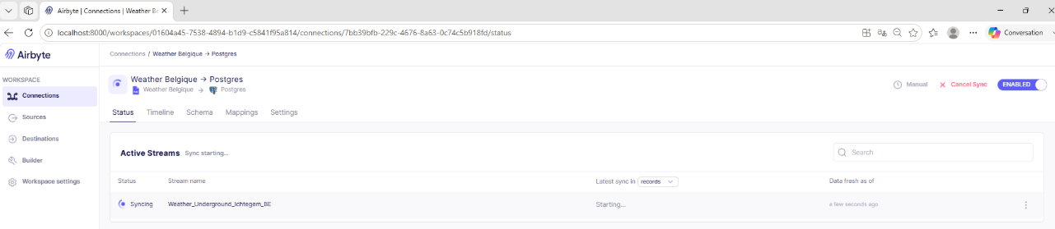
5. Mise en place Airbyte
Lancer la synchronisation pour transferer les données dans la Database
12
Synchronisation réussie.
Nombre de lignes chargées dans PostgreSQL
14
Prend quelques minutes
13

Slide 13
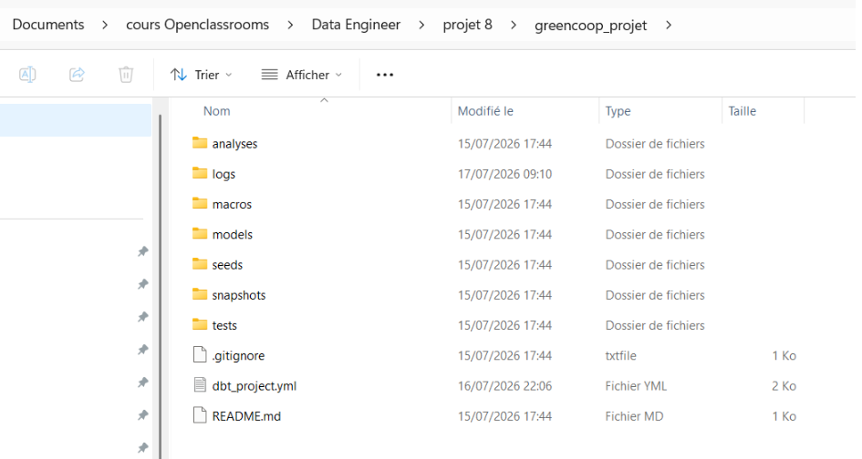
6. Mise en place DBT
Installation de DBT avec la commande pip install dbt-core
Installation du package pour utiliser PostgreSQL avec la commande pip install dbt-postgres
Initialisation du projet dbt avec la commande dbt init <nom-du-projet>
Un dossier au nom du projet avec les éléments suivants est créé dans le répertoire où l’initialisation a été lancée:

Slide 14
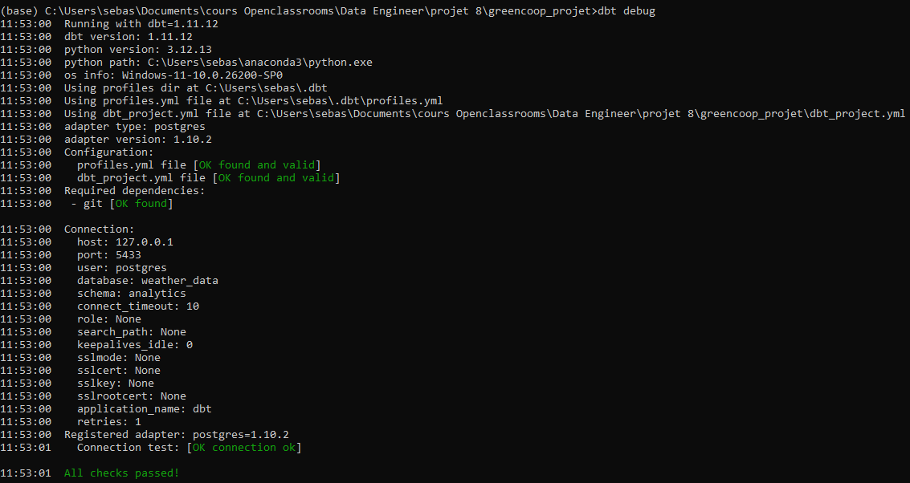
6. Mise en place DBT
La commande dbt debug lancée dans le répertoire du projet DBT permet de vérifier la connexion avec la base de données

Slide 15
6. Mise en place DBT
raw
staging
intermediate
marts
Chaque couche a une responsabilité et un niveau de stabilité
Lancement de la construction des vues, des tables, des tests:
Commande dbt build
Schéma raw
Données Airbyte structure source
Vues nettoyées unités harmonisées
_sources.yml
Schema.yml
Union des sources modèle unifié
Tables métier fact + dim
Schéma analytics
test
seed
Test spécifiques
Température
Wind_direction
speed
humidity
Métadonnées stations
Heures

Slide 16
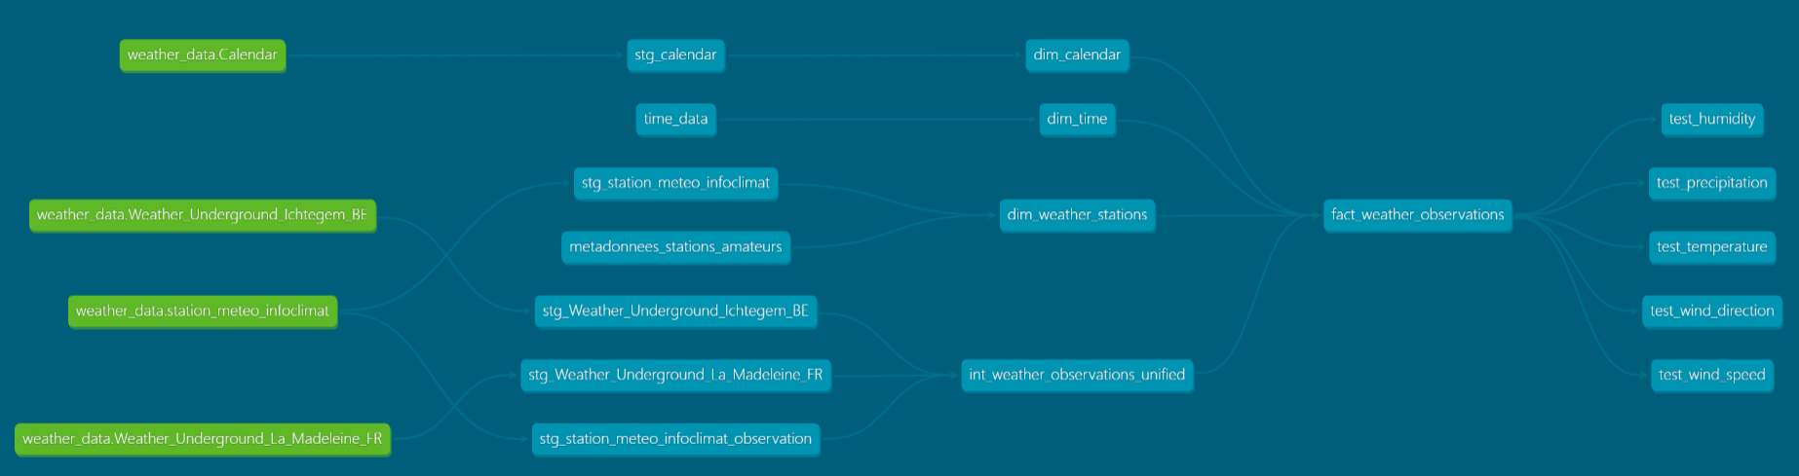
6. Mise en place DBT
Commande dbt docs serve

Slide 17
6. Mise en place DBT
Commande dbt docs serve
raw
marts
test
staging
seed
intermediate

Slide 18
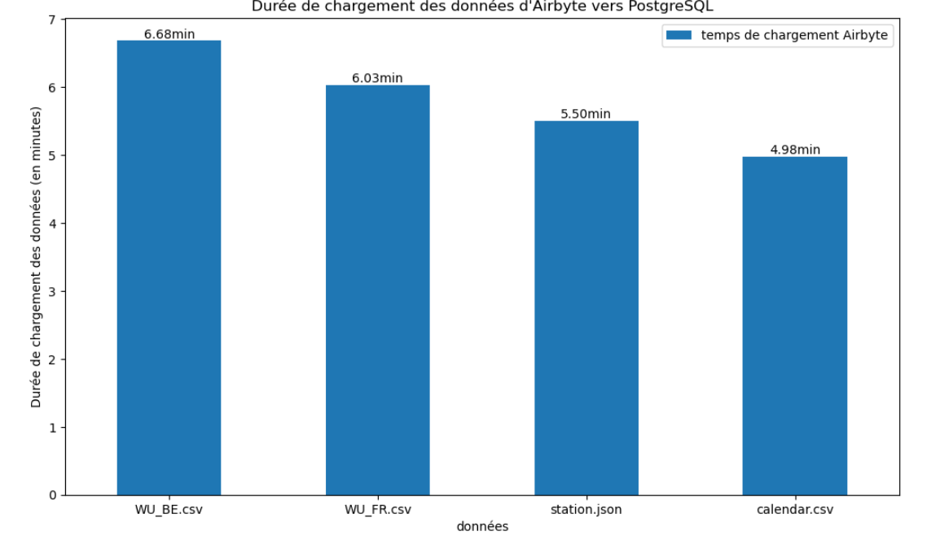
7. temps accessibilité aux données
Données des logs de synchro Airbyte
Temps de chargement des données pouvant être supérieur à 6min
Le temps de chargement dépend de la connexion internet, des éventuelles latences d’Airbyte, de la quantité de données chargée

Slide 19
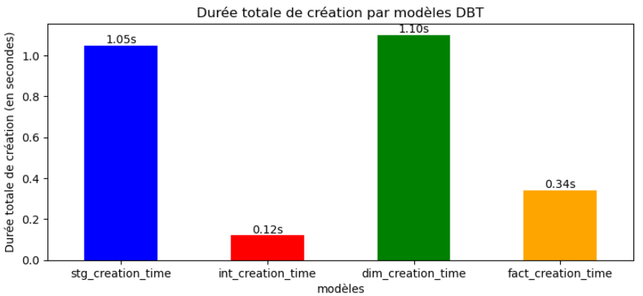
7. temps accessibilité aux données
marts
Données tirées des logs dbt

Slide 20
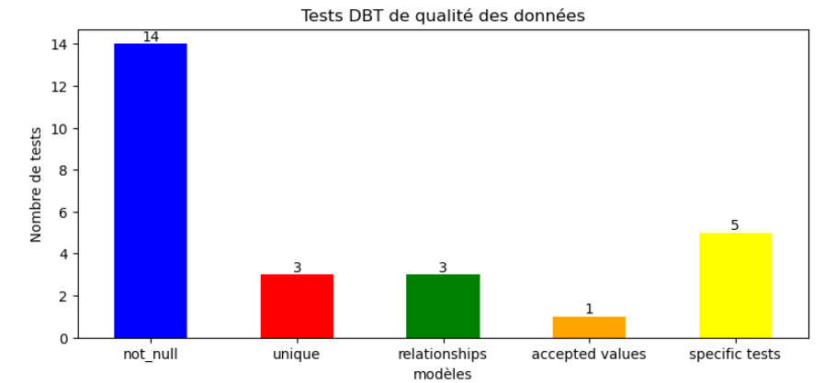
8. Qualité des données
not_null : identifiants, coordonnées, date, heure etc
unique: station_id, observation_date, observation_time
relationships : station_id, observation_date, observation_time et table dimension
accepted_values: amateur / officielle
Tests spécifiques : pluie, température, humidité, vent
PASS=26 WARN=0 ERROR=0 SKIP=0 NO-OP=0 TOTAL=26

Slide 21
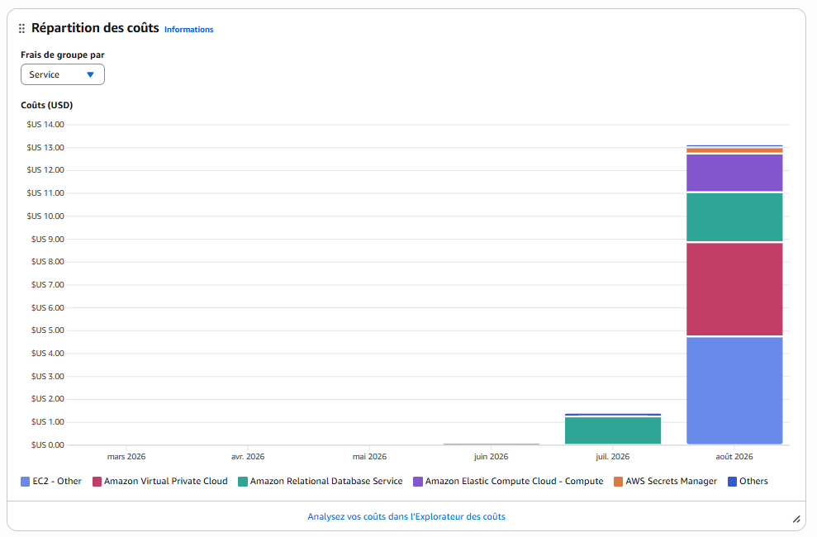
9. Mise en place AWS
Mise en place du suivi des coûts des services AWS utilisés

Slide 22
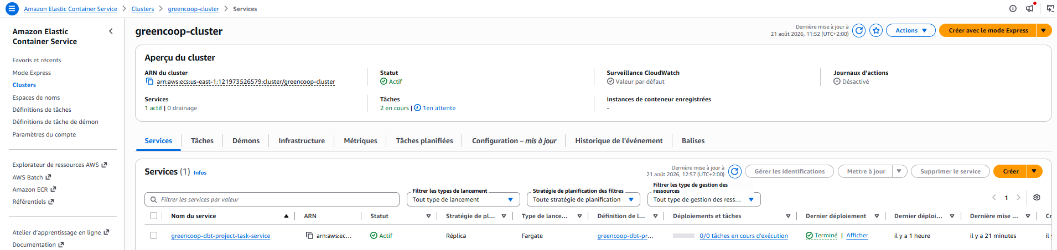
9. Mise en place AWS
RDS pour la base de données PostgreSQL
ECS cluster pour l’exécution des tâches et services

Slide 23
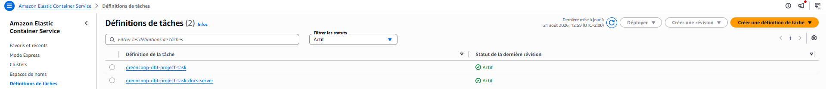
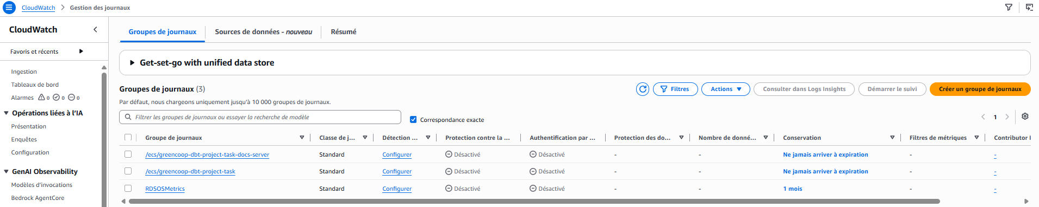
9. Mise en place AWS
ECS définitions de tâches pour dbt build et dbt docs serve
CloudWatch pour les logs ECS et RDS

Slide 24
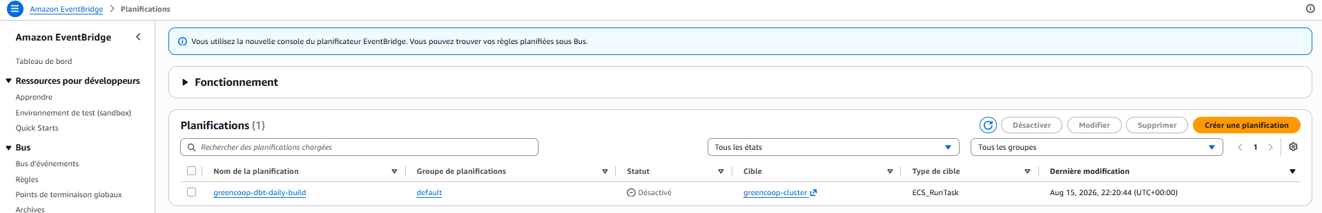
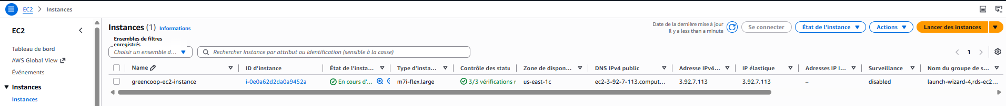
9. Mise en place AWS
EvenBridge pour la planification de tâche
EC2 instance pour Airbyte

Slide 25
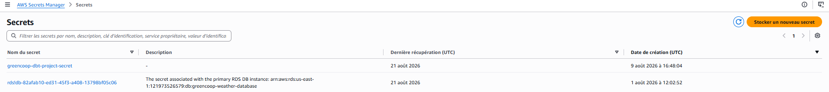
9. Mise en place AWS
Secret Manager pour la gestion des secrets RDS (PostgreSQL) et DBT

Slide 26
Conclusion
Un socle météo prêt à grandir
Une base structurée, contrôlée et documentée.
La prochaine étape est l’observabilité opérationnelle et la fiabilisation du déploiement Airbyte.
Fiable
Lisible
Performant
Évolutif
26/26 tests PASS
Lineage + docs DBT
1,44 s sur les marts
AWS · Docker

Slide 27
MERCI

